Slide 1
Проект «Мой первый робот»
Выполнил: Шишкин Саша,
Подготовительная группа
МАДОУ № 18 «Солнышко»
2016 год

Slide 2
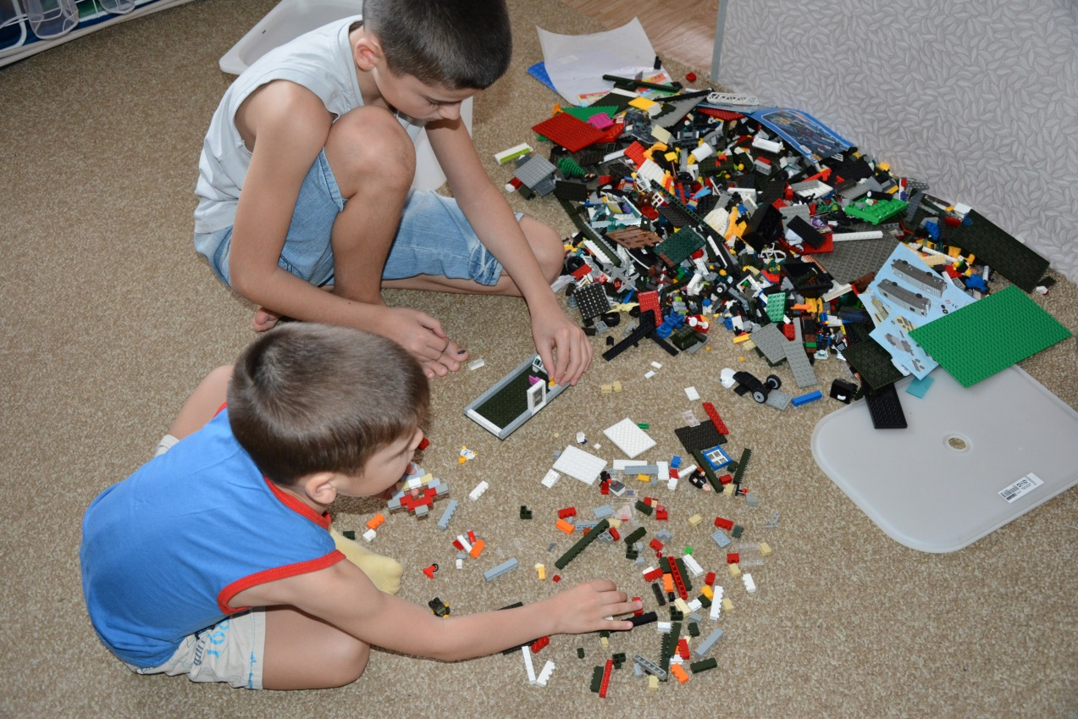
Предыстория
Мы с братом играли в Лего и смотрели мультфильм…

Slide 3
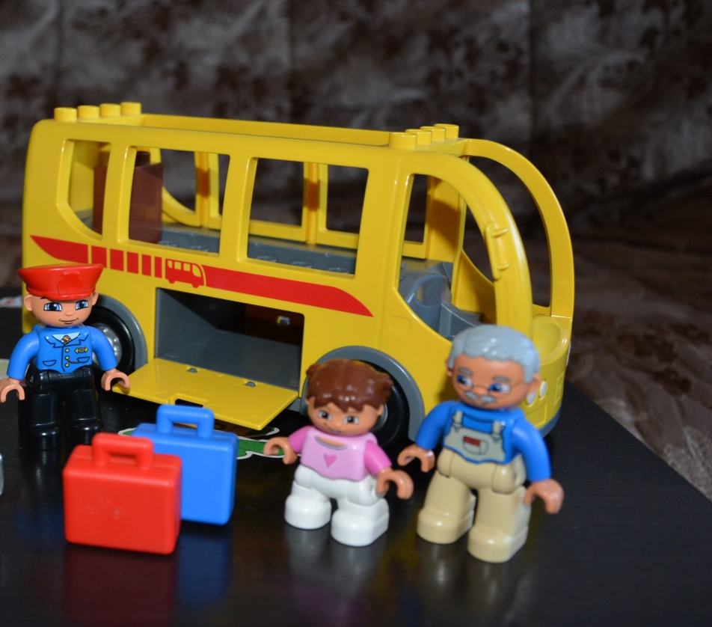
I этап: Подготовительный
Проблема:
Как же жизнь нам облегчить?
Начинаем мастерить!

Slide 4
Гипотеза: Перевезти груз поможет робот Цель проекта: Сделать робота, который загружает и перевозит различные предметы

Slide 5
Задачи:
Используя различные источники информации, узнать, что делает транспортёр и погрузчик и как они выглядят
Выбрать конструктор для создания робота
Используя различные детали, собрать погрузчик-транспортёр
Доказать или опровергнуть гипотезу, сделать выводы

Slide 6
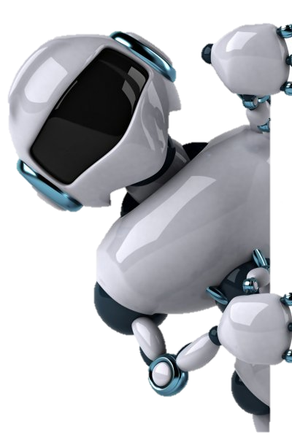
I этап: Подготовительный (изучение информации)
Робот – автоматическое устройство. Слово «робот» произошло от словацкого «robota», что обозначает главную задачу роботов: помогать человеку делать тяжелую и опасную для здоровья работу (Википедия)

Slide 7
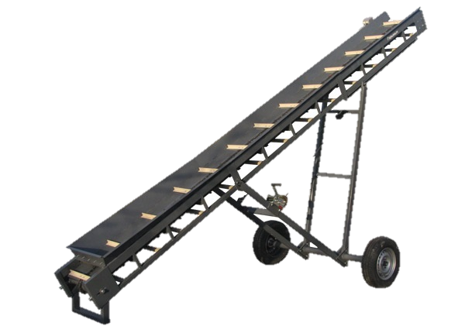
I этап: Подготовительный (изучение информации)
Транспортёр – транспортное средство на колёсном или гусеничном ходу для перемещения крупногабаритных грузов (Википедия)

Slide 8
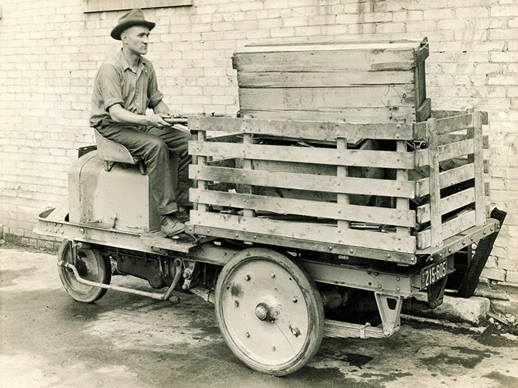
I этап: Подготовительный (изучение информации)
Погрузчик – самоходная машина для погрузки и разгрузки и перемещения грузов на небольшие расстояния (Толковый словарь Ожегова)
Первый погрузчик, 1917 год

Slide 9
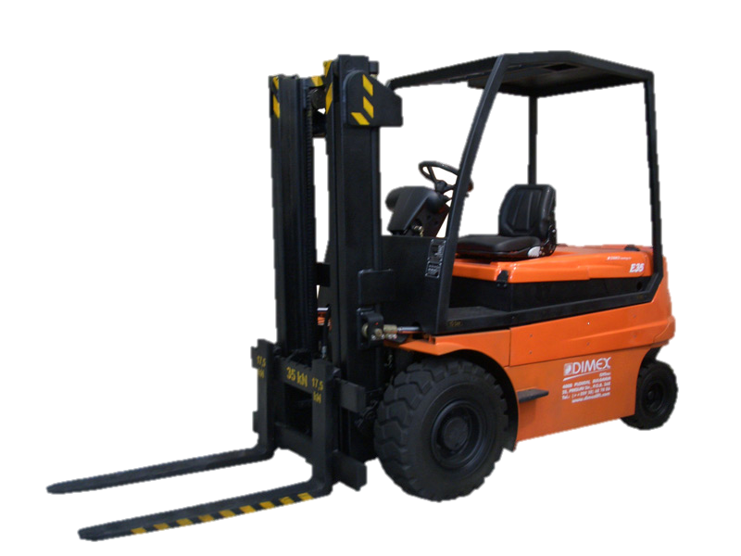
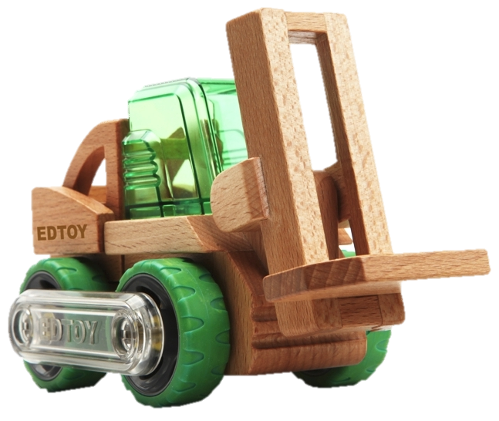
I этап: Подготовительный (изучение информации)
Современные погрузчики

Slide 10
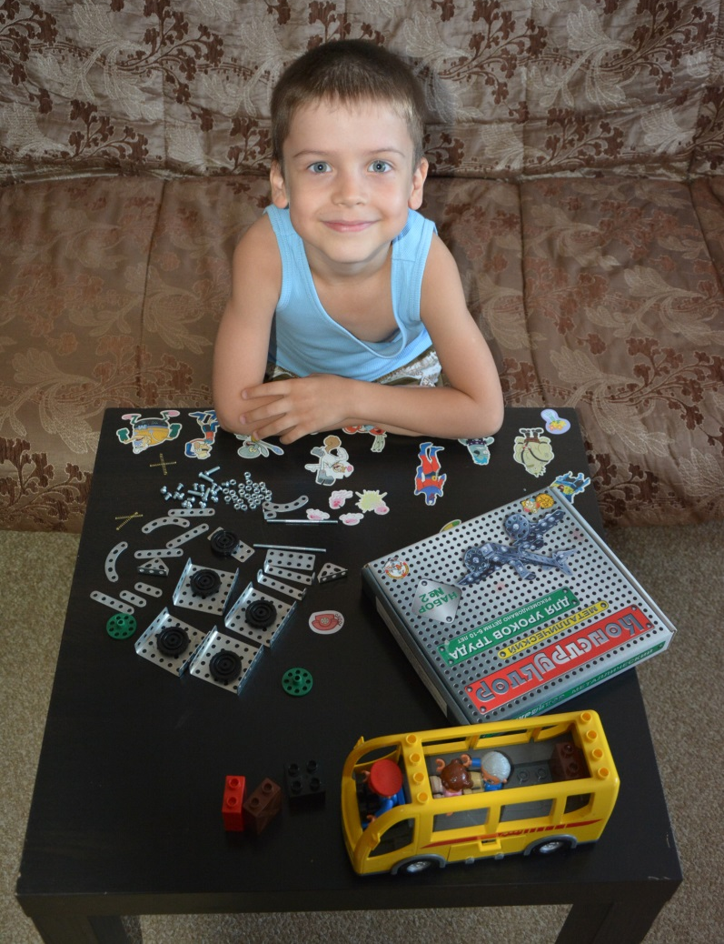
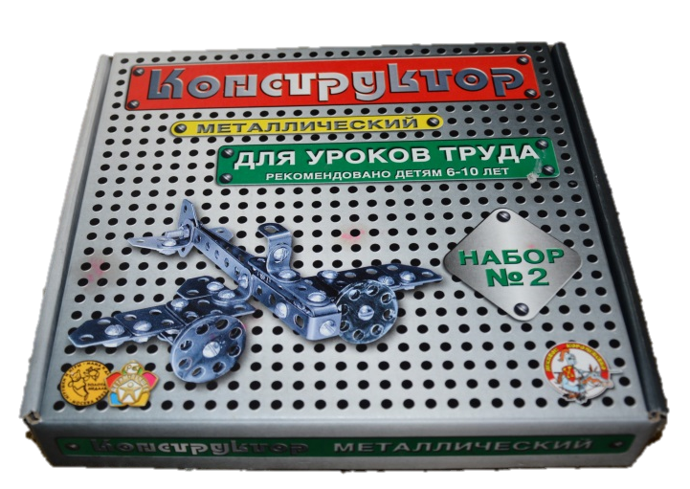
II этап: Основной
Выбрали конструктор

Slide 11
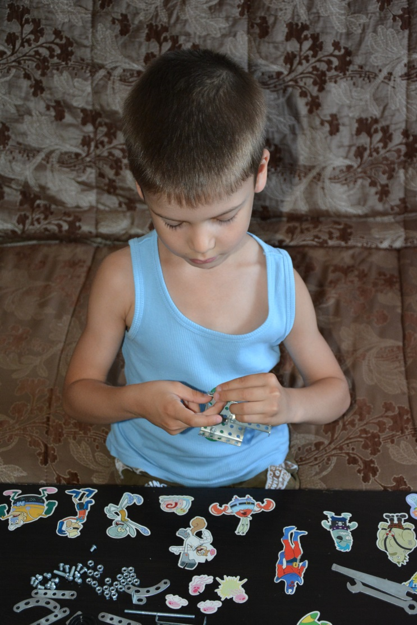
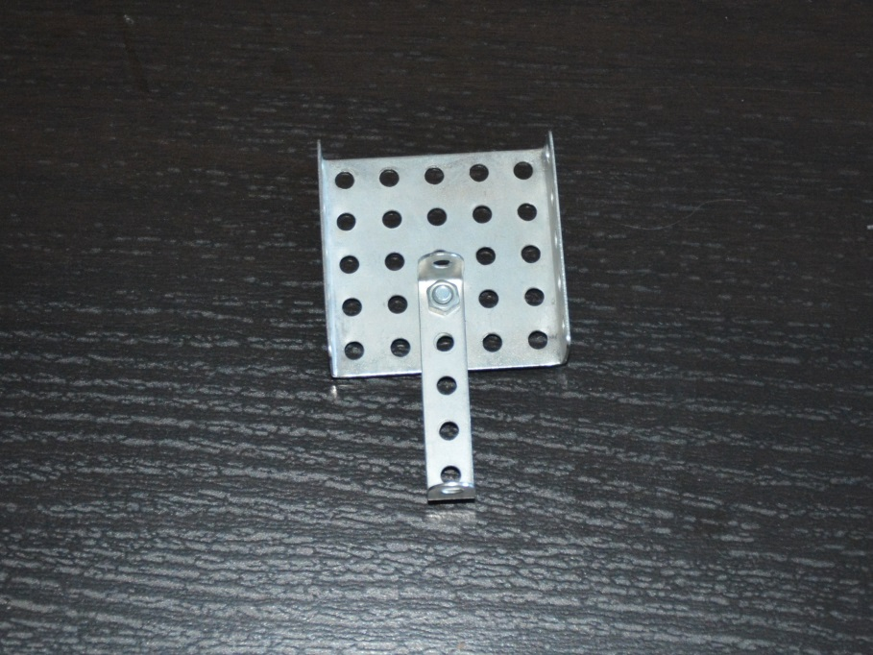
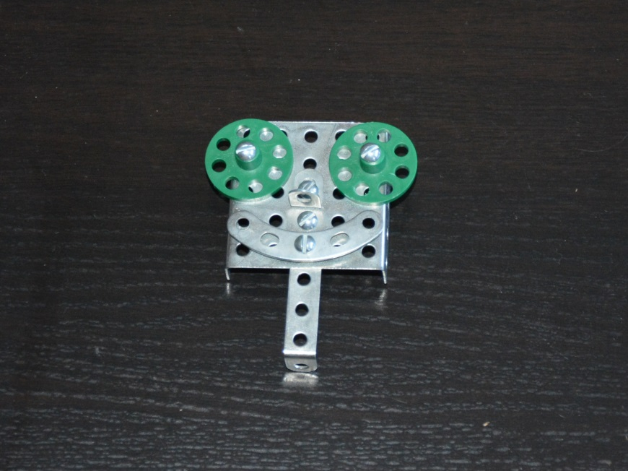
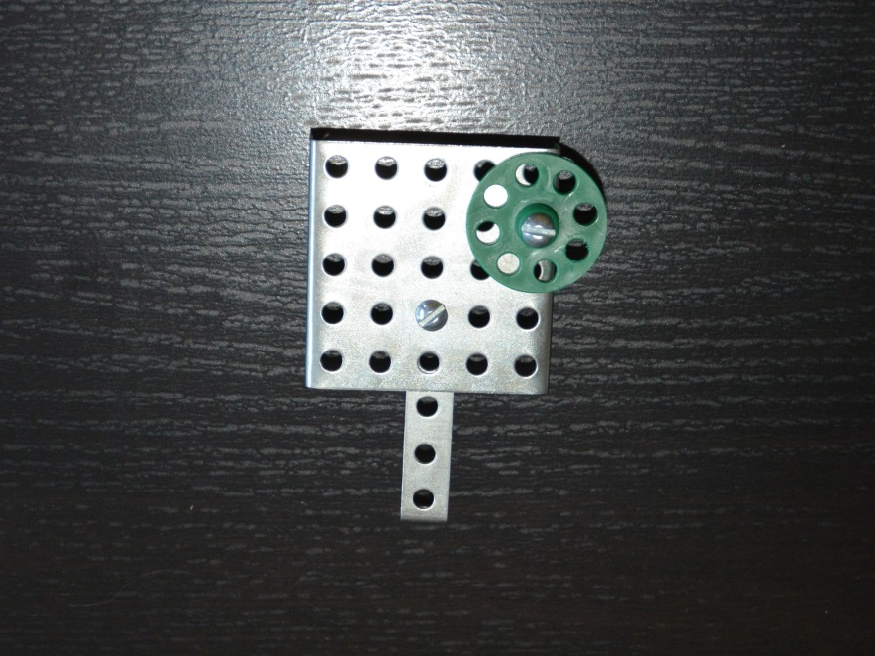
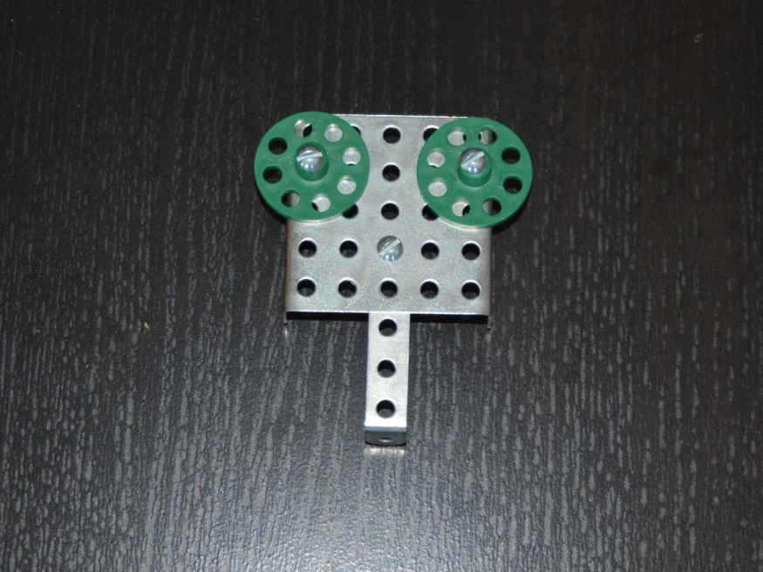
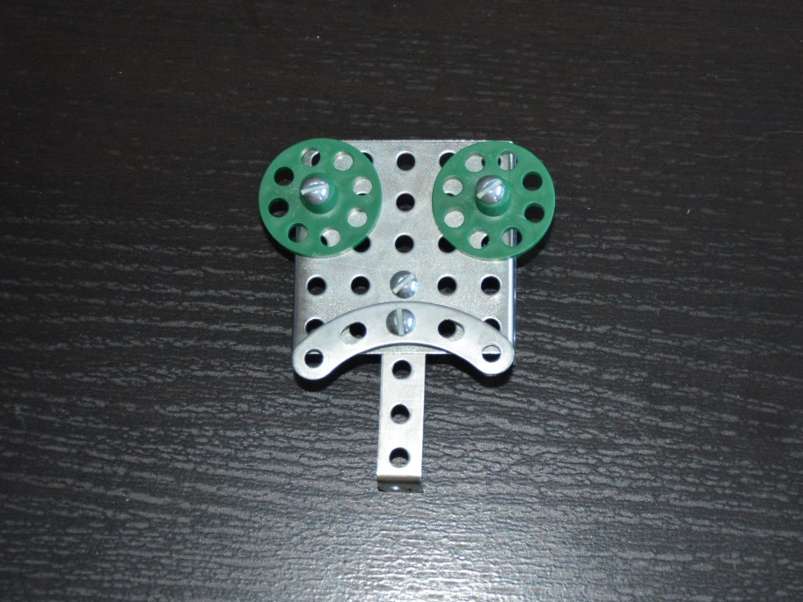
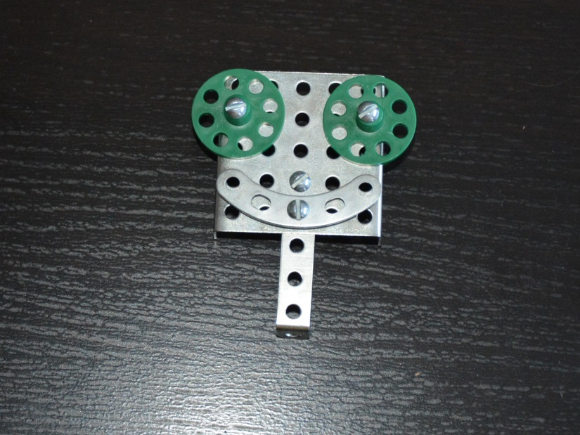
II этап: Основной
Начали строительство
головы

Slide 12
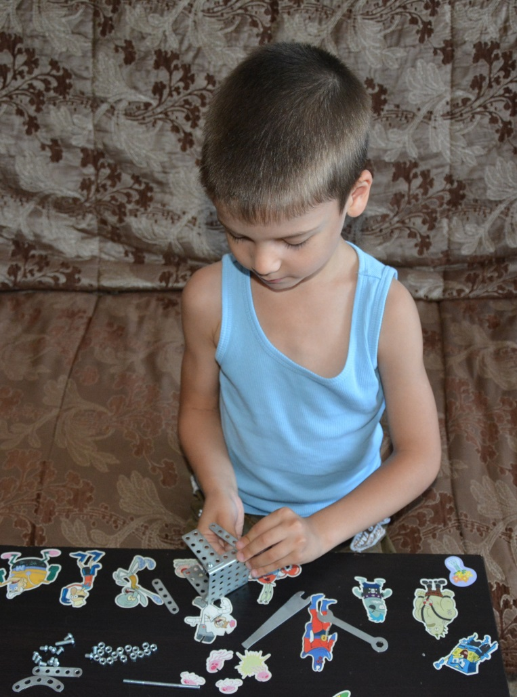
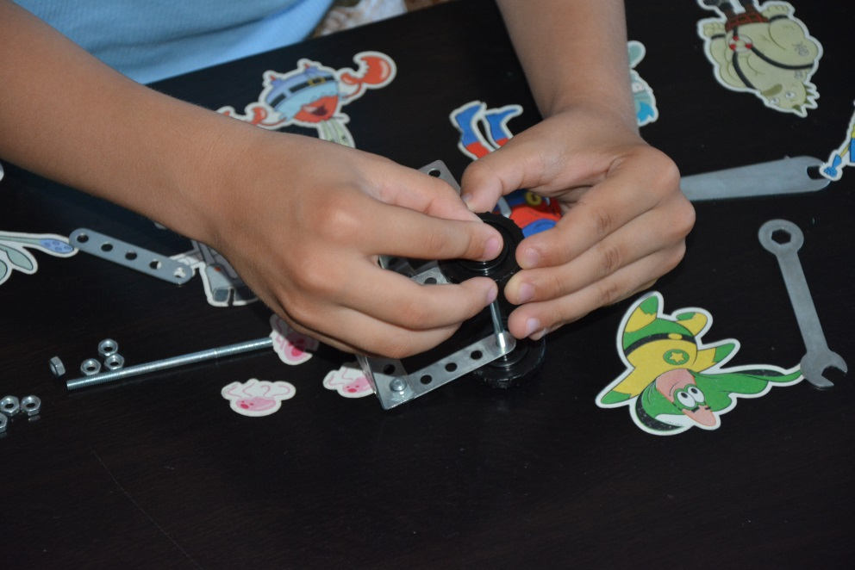
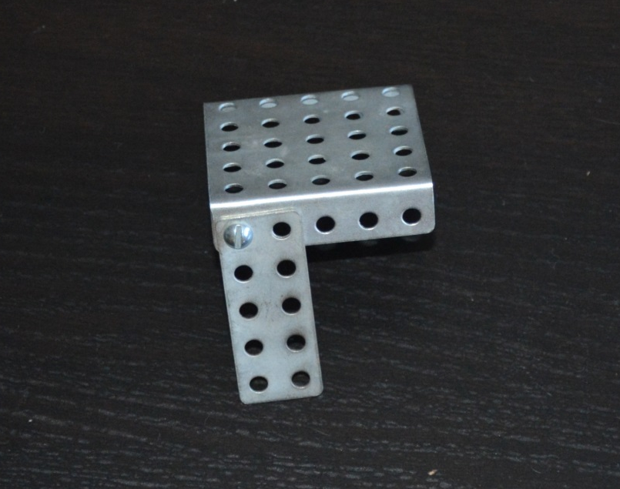
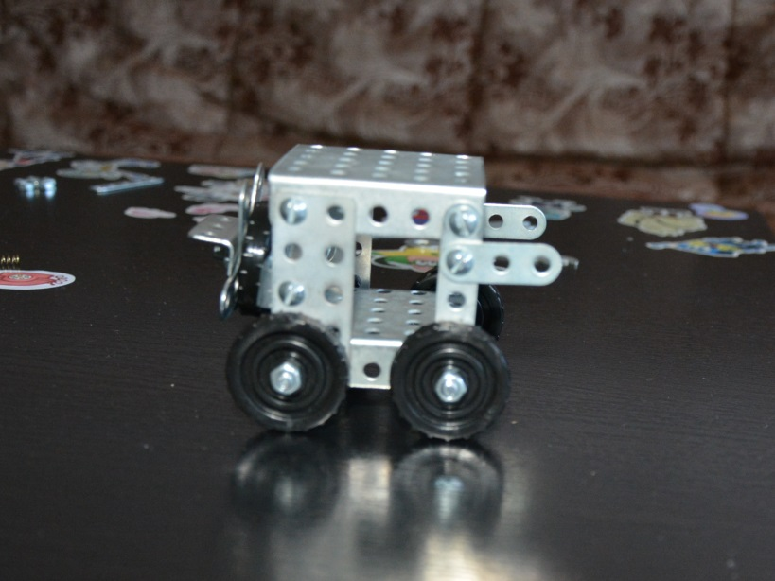
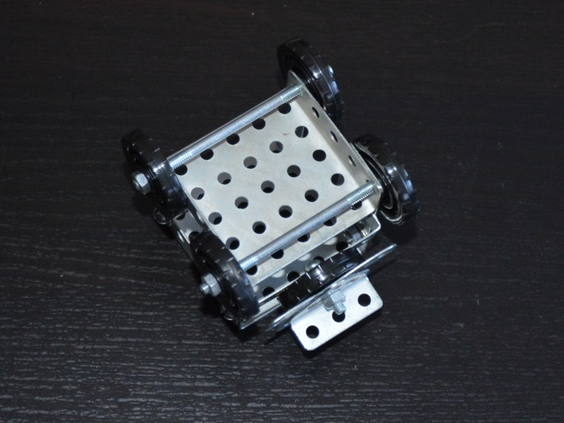
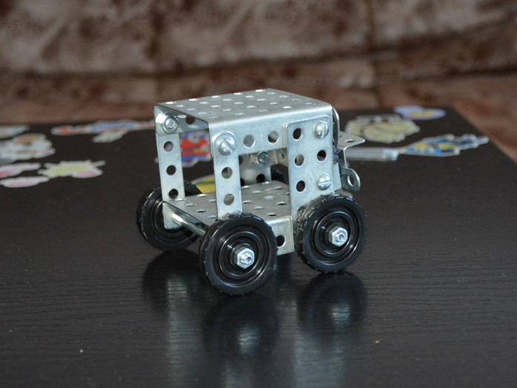
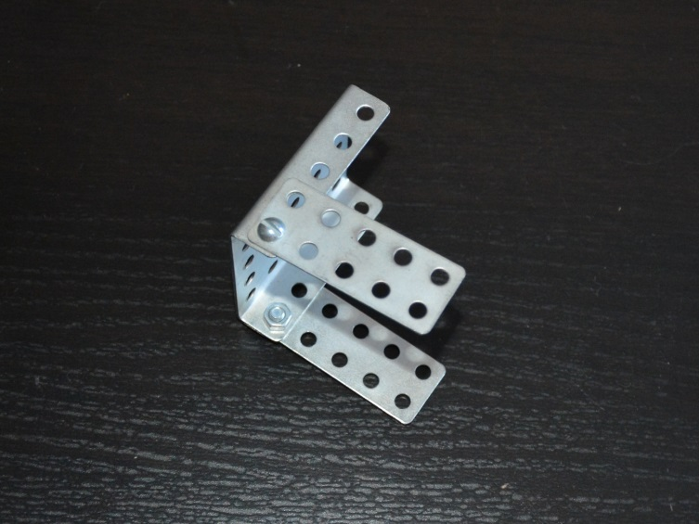
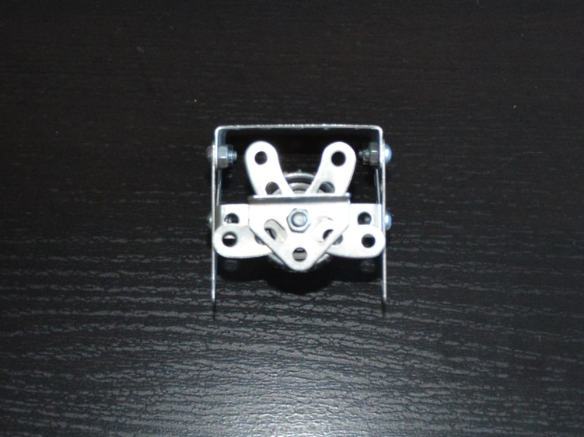
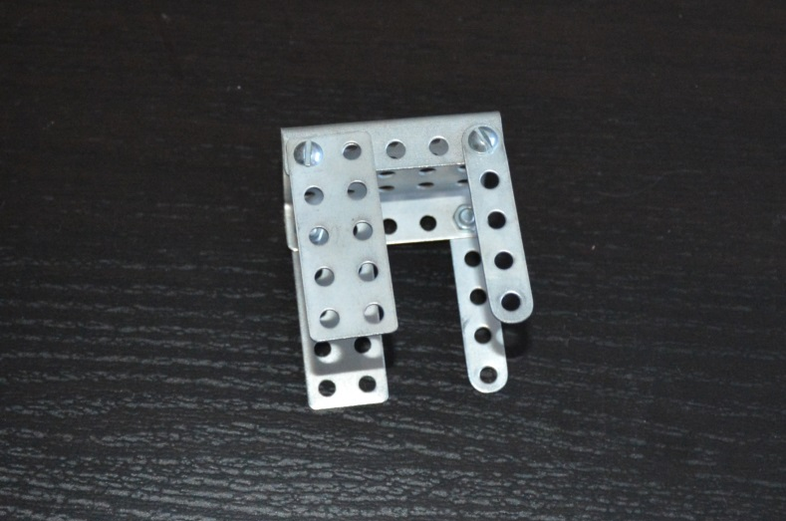
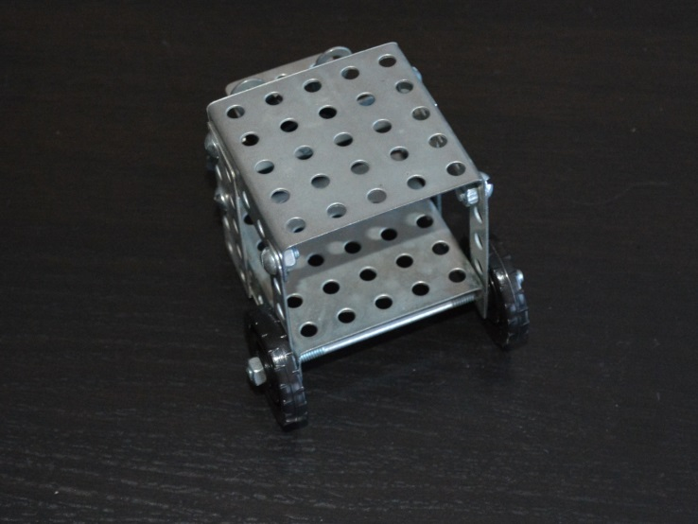
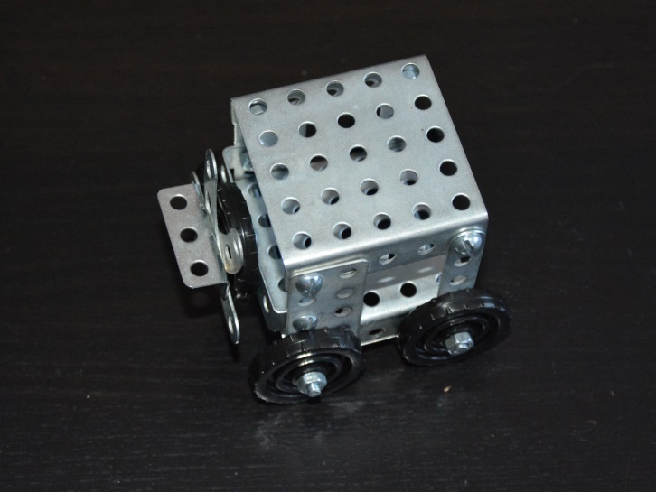
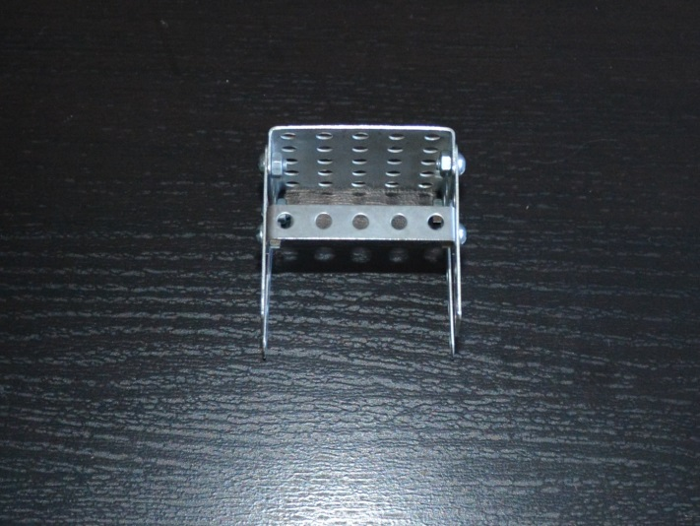
II этап: Основной
Делаем туловище

Slide 13
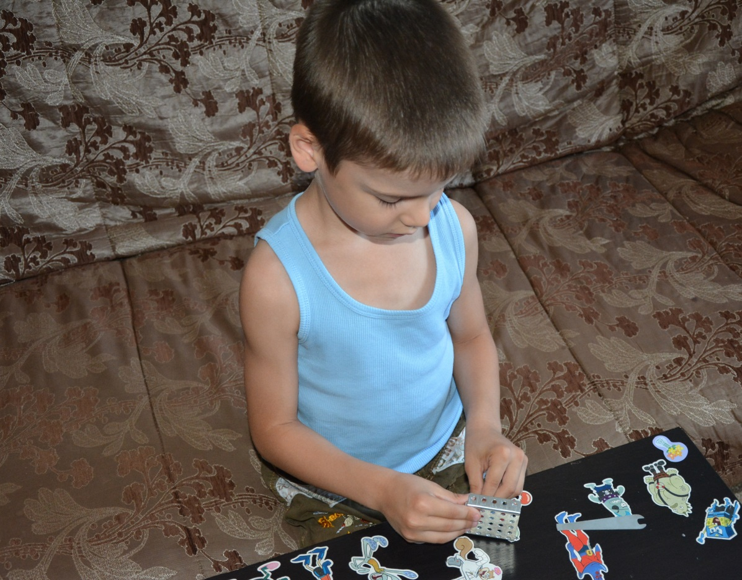
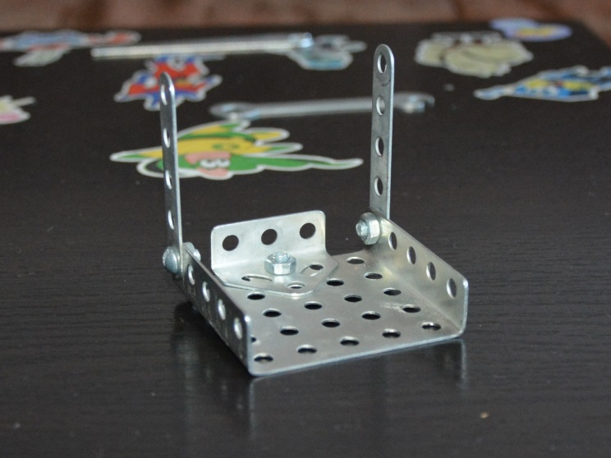
II этап: Основной
Делаем «руки»

Slide 14
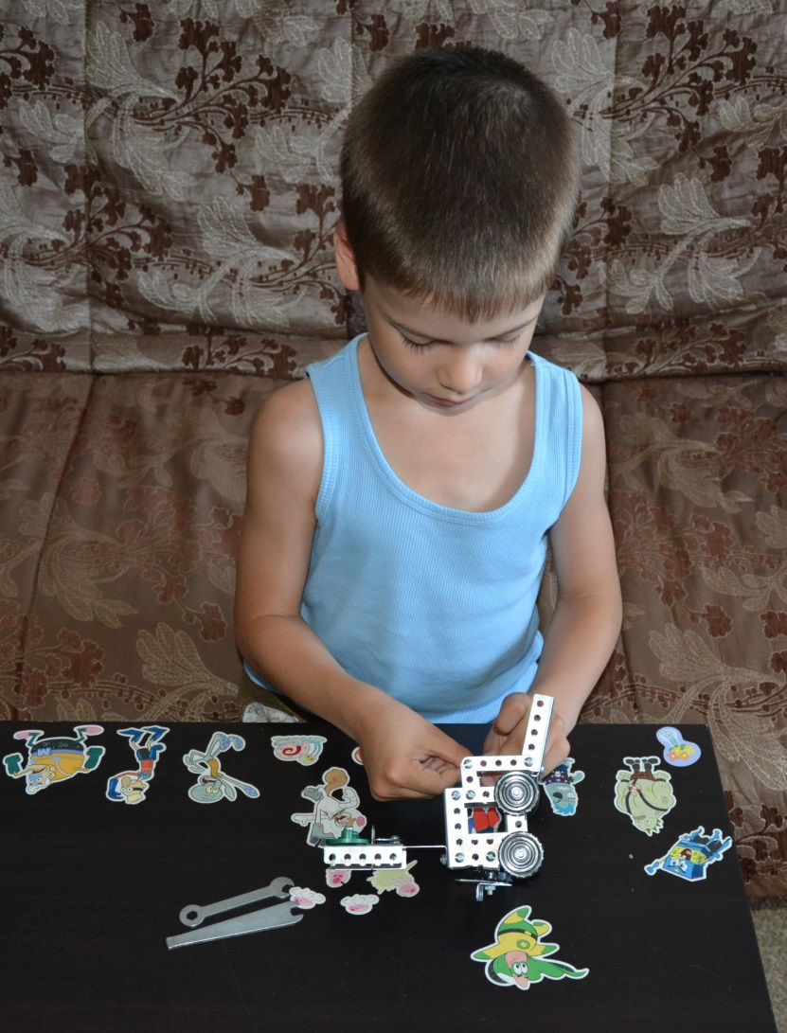
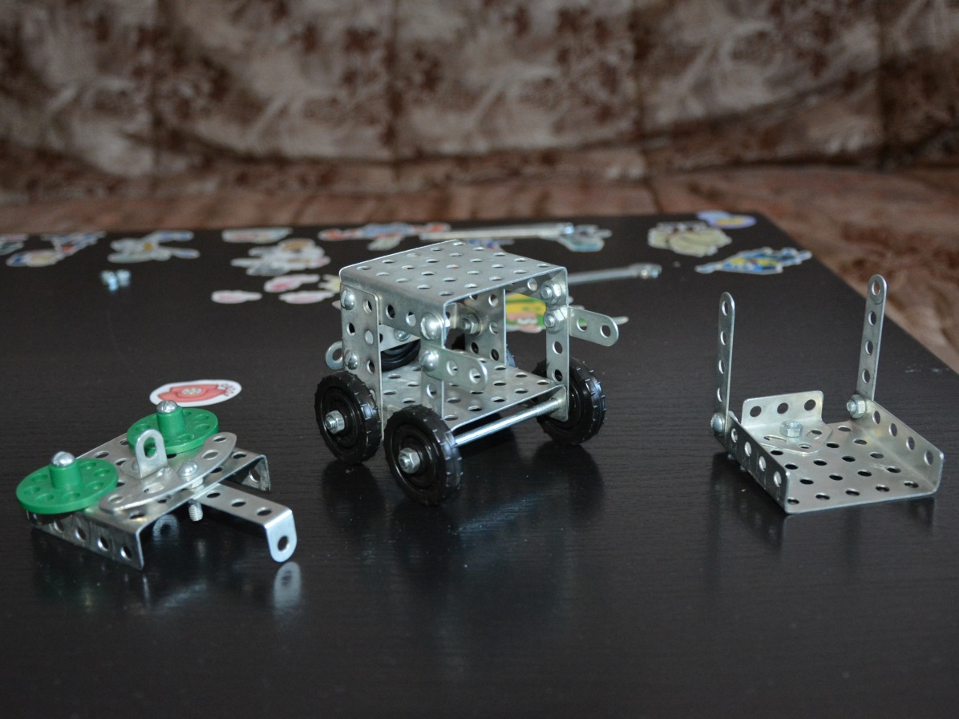
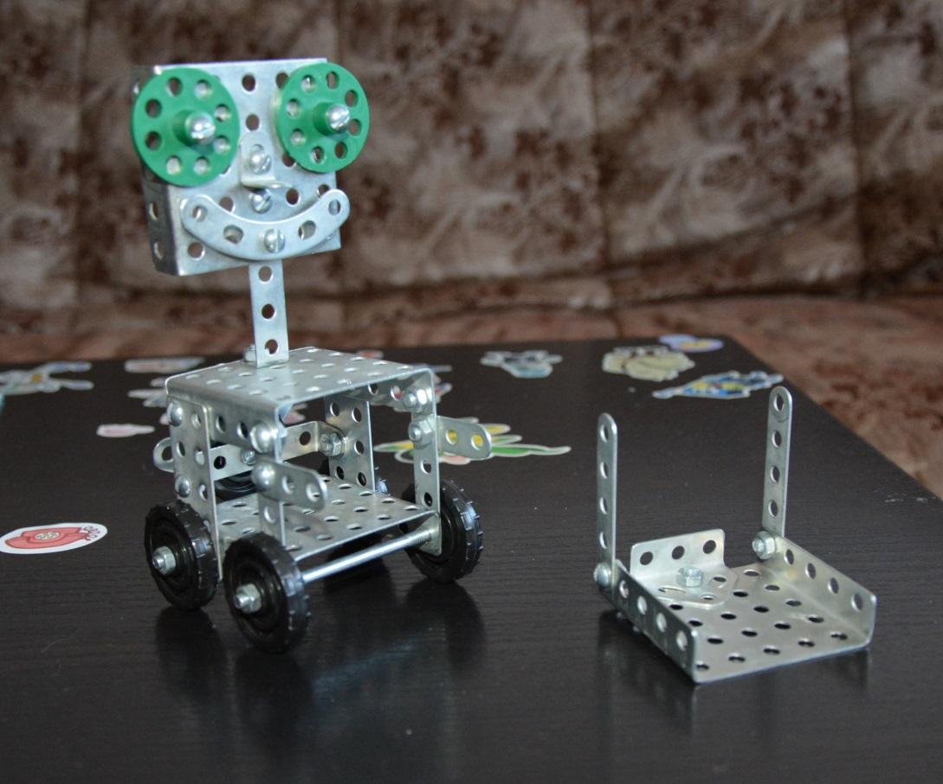
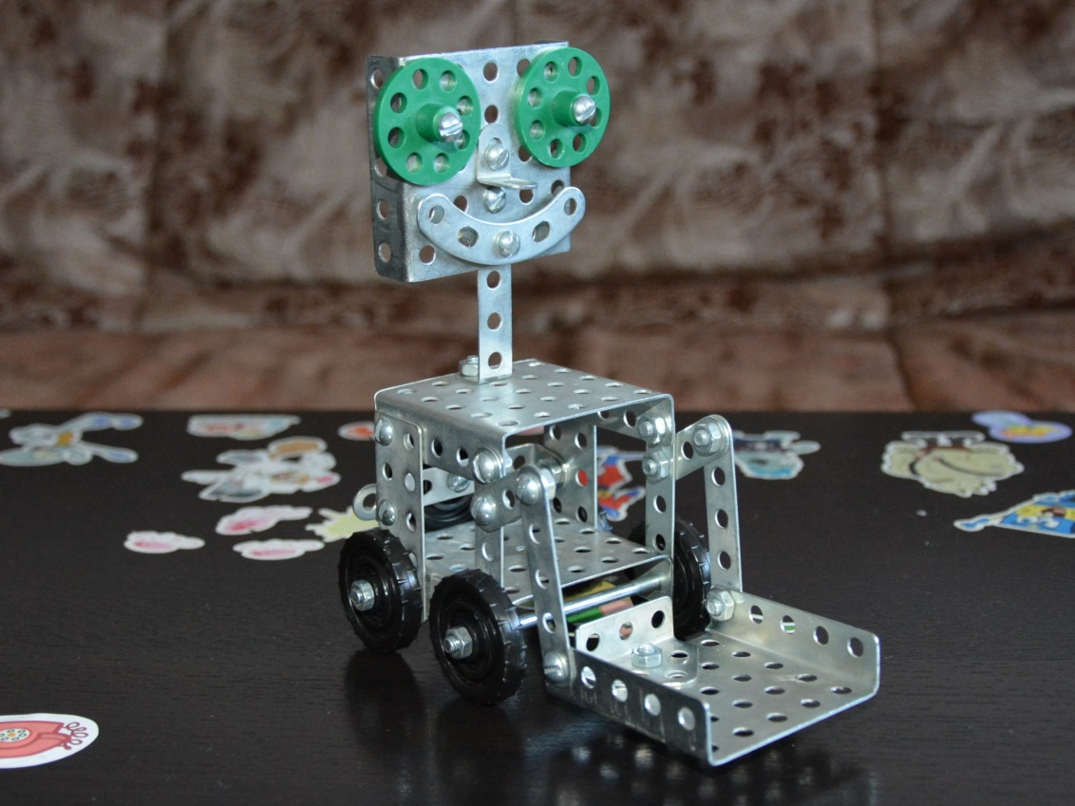
II этап: Основной
Соединяем все части вместе

Slide 15
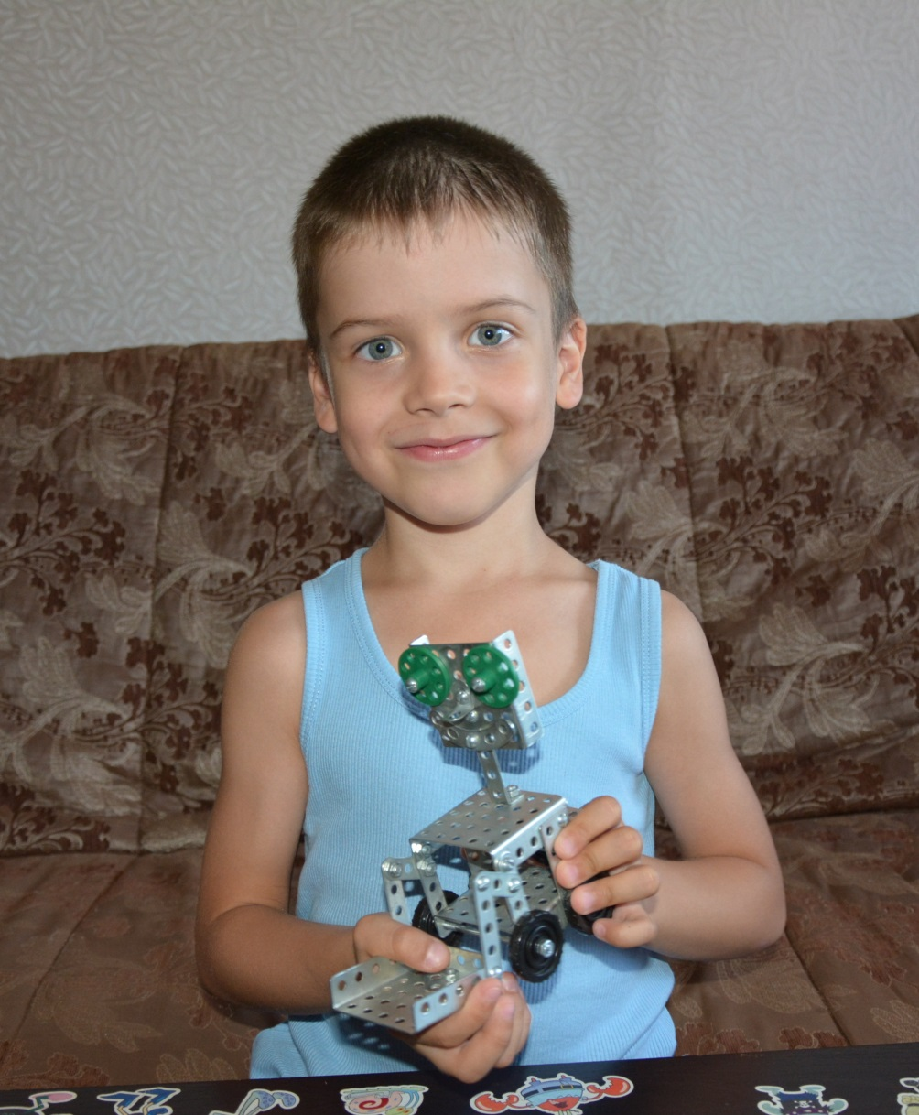
Раз, два, три, четыре, пять
Транспортёр готов играть!

Slide 16
III этап: Презентационный
Этот робот сильный очень,
Не боится груз вести.
И сегодня он поможет
Чемоданы донести!

Slide 17
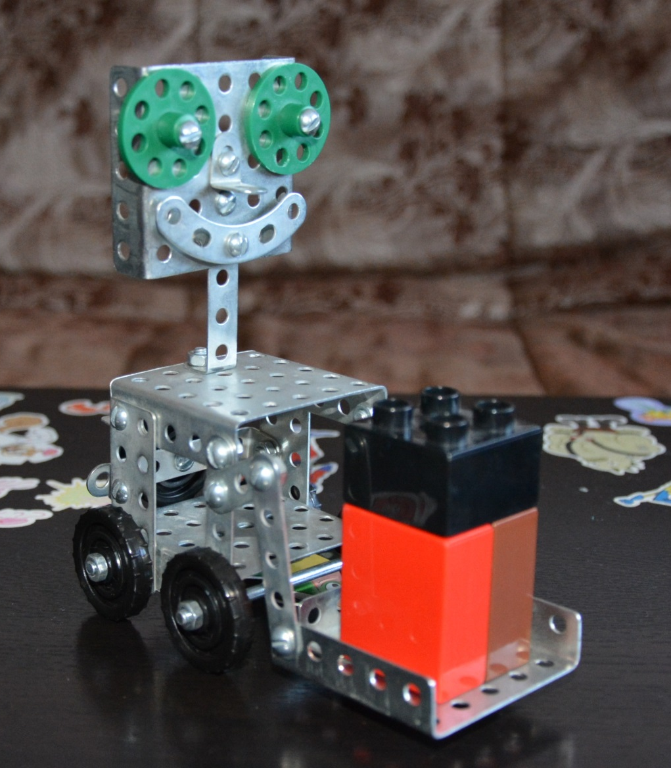
Эй, с дороги! Би-би-бик!
Видишь, едет погрузчик.
Он сигналы подает,
Потому что груз везёт.

Slide 18
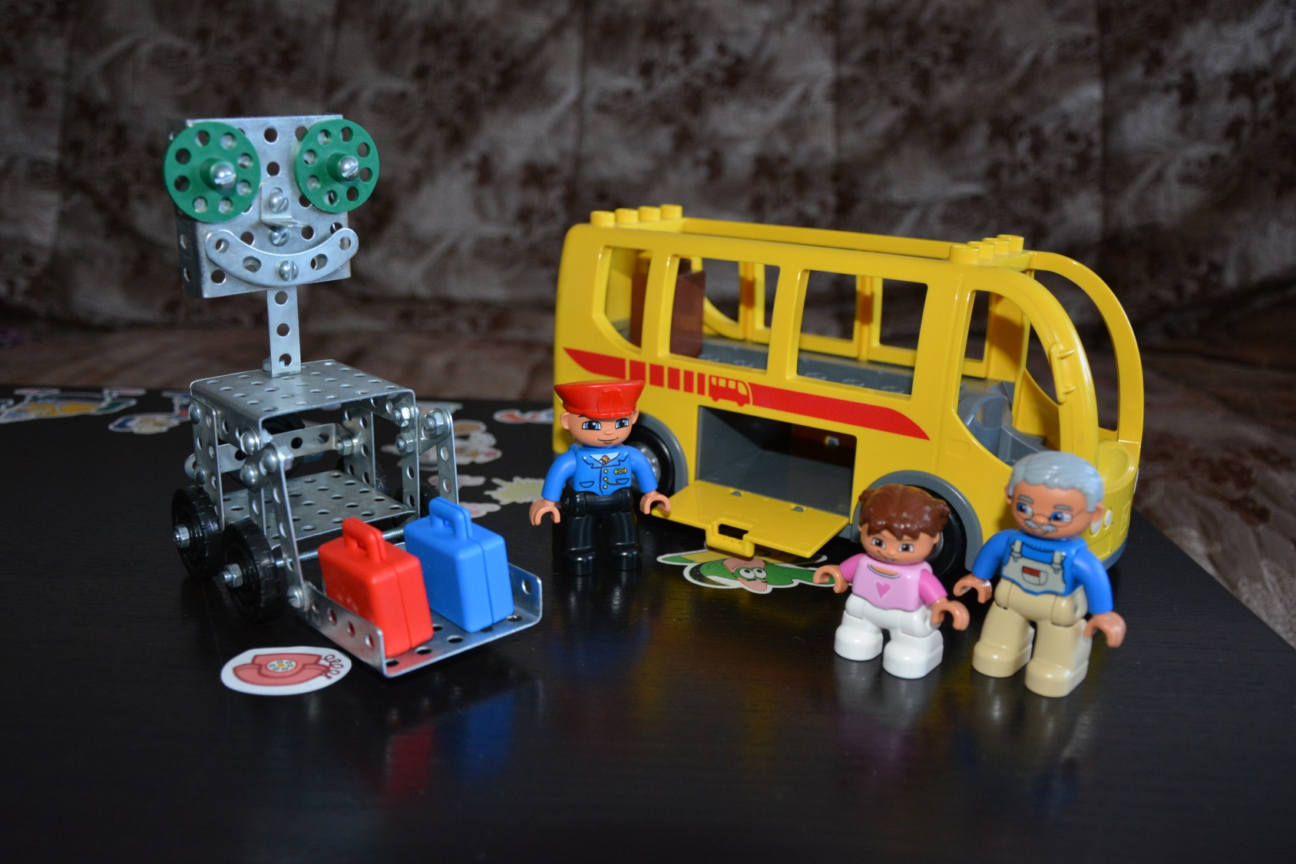
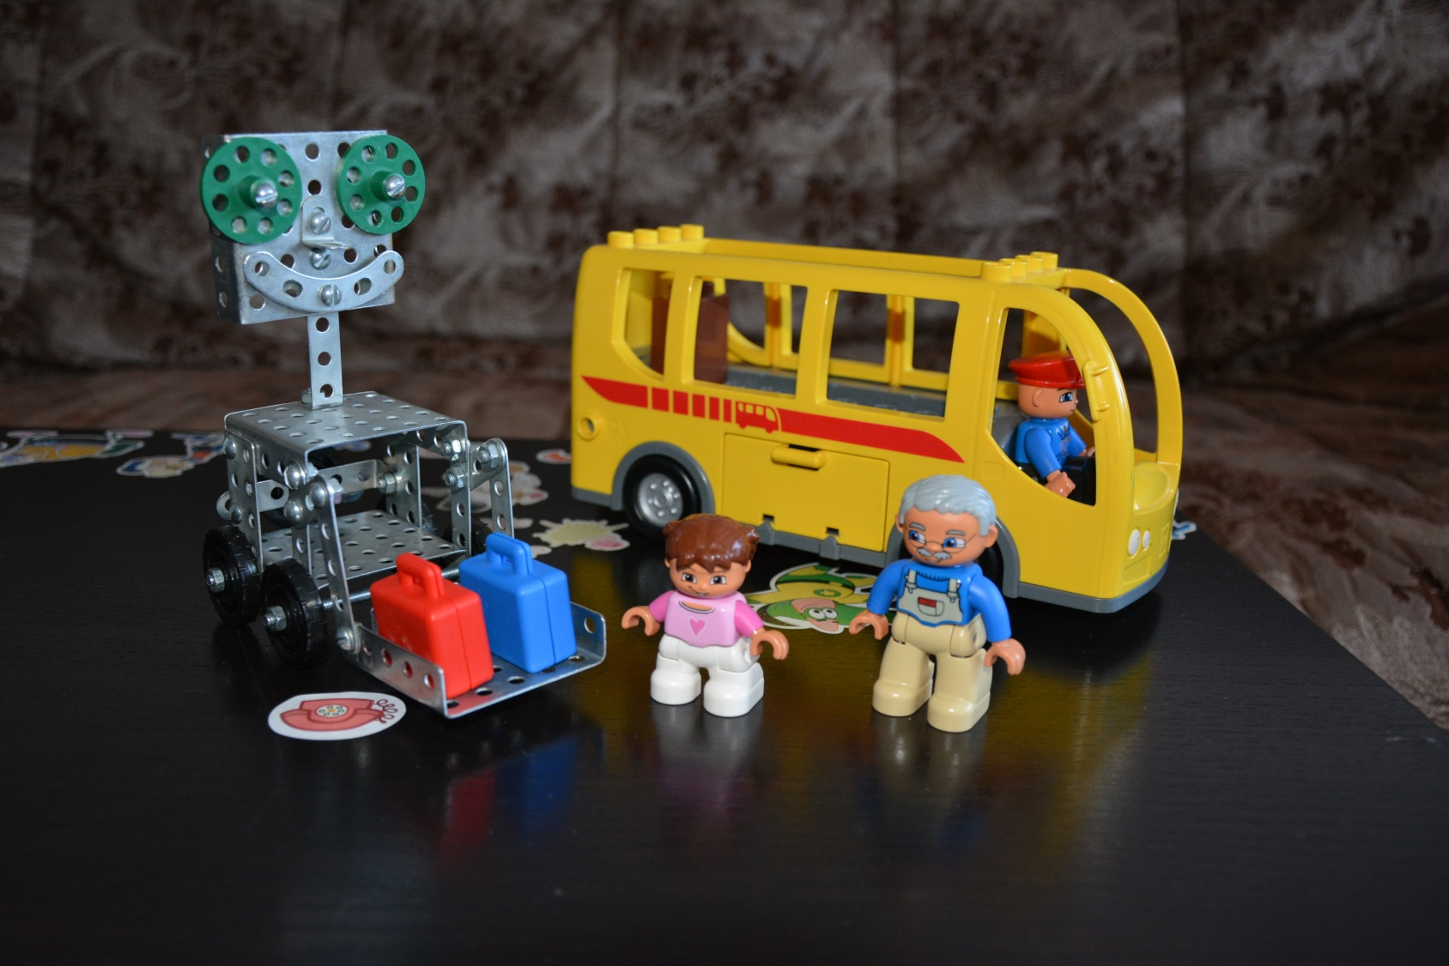

Slide 19
III этап: Презентационный
Пока мой робот все делает с моей помощью, но совсем скоро…

Slide 20
IV этап: Рефлексивный
Результаты и выводы
С помощью брата и мамы я собрал робота погрузчика-транспортёра, который перевёз все чемоданы и грузы.
Таким образом, гипотеза о том, что перевезти груз поможет робот, подтвердилась.
Вывод: Пока что мой робот «делает» работу моими руками, но совсем скоро, когда пойду в школу, я научусь собирать робота, который будет всё делать сам!

Slide 21
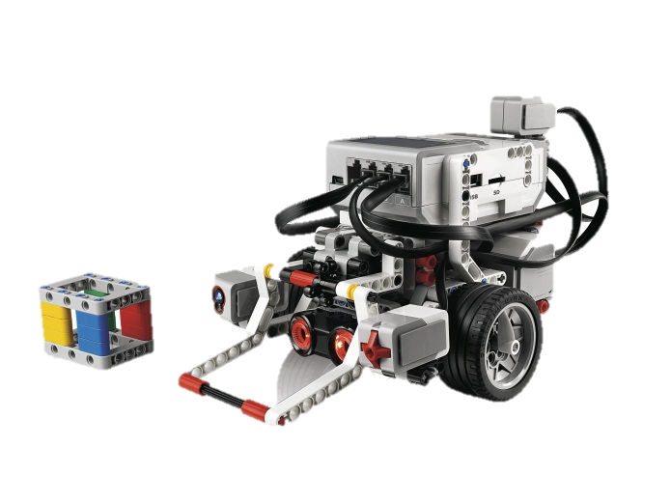
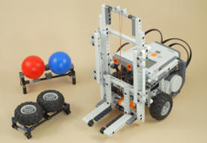
Новая проблема
А есть ли такой конструктор? И как мне «оживить» моего робота?
Но это тема следующего проекта! ☺

Slide 22
Проект «Мой первый робот»
Шишкин Саша,
Подготовительная группа,
МАДОУ № 18 «Солнышко»
2016 год

